Slide 1
KURS ISHI
Mavzu: Maishiy texnika sotadigan do`konning bo`lib to`lash shartlari asosida ularning foizini hisoblash dasturi
Kurs ishi rahbari: Xo`jamurotov Bekmurod
Talaba: Otajonov Alisher 942-20

Slide 2
Masalaning qo`yilishi
Ushbu kurs ishida qo`yilgan asosiy maqsaddan kelib chiqib, quyidagi vazifalarni hal qilish lozim:
Add title text
Ilovaning hisob-kitobni bajaruvchi qismini qurish
Ilovaning tashqi dizaynini yaratish

Slide 3

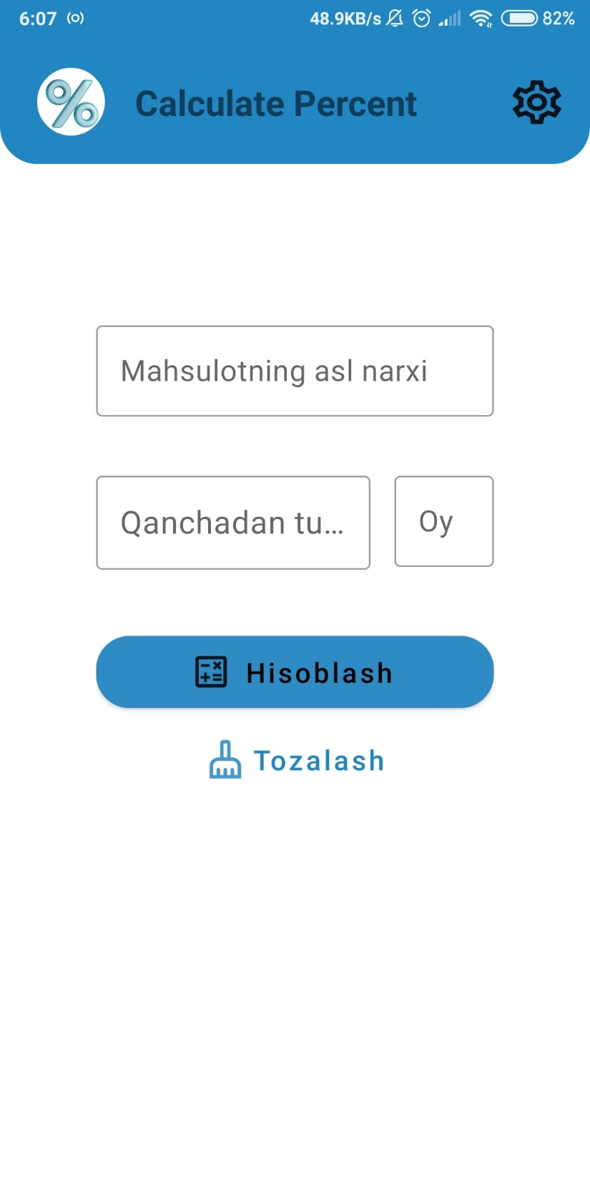
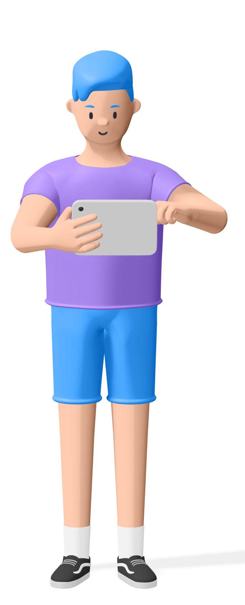

04
Ilovaning tashqi dizayni

Slide 4
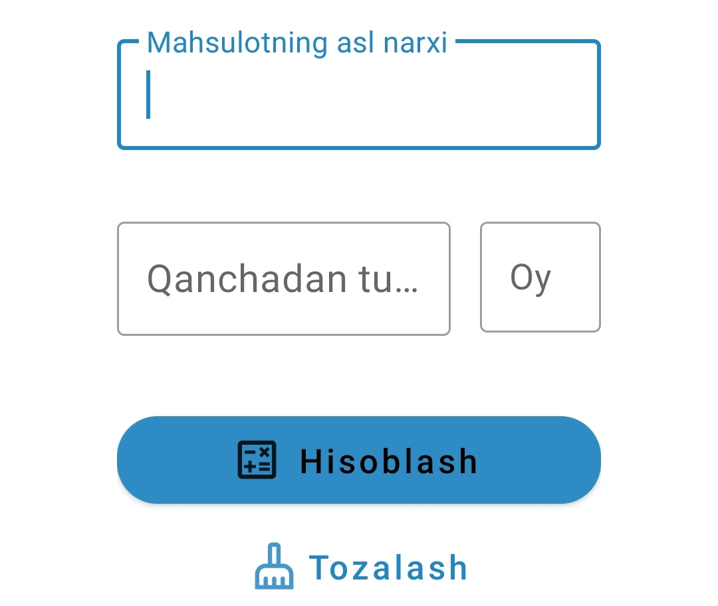
01
Companentlar haqida qisqacha:
Tugmalar:
Tugmalar Google kompaniyasi tomonidan tavsiya etilgan Material Design 2 style idan foydalanilgan holda yaratildi.
Kiritish maydonlari:
Inputlar ham mos ravishda Google kompaniyasi tomonidan tavsiya etilgan Material Design 2 style idan foydalanilgan holda yaratildi.

Slide 5
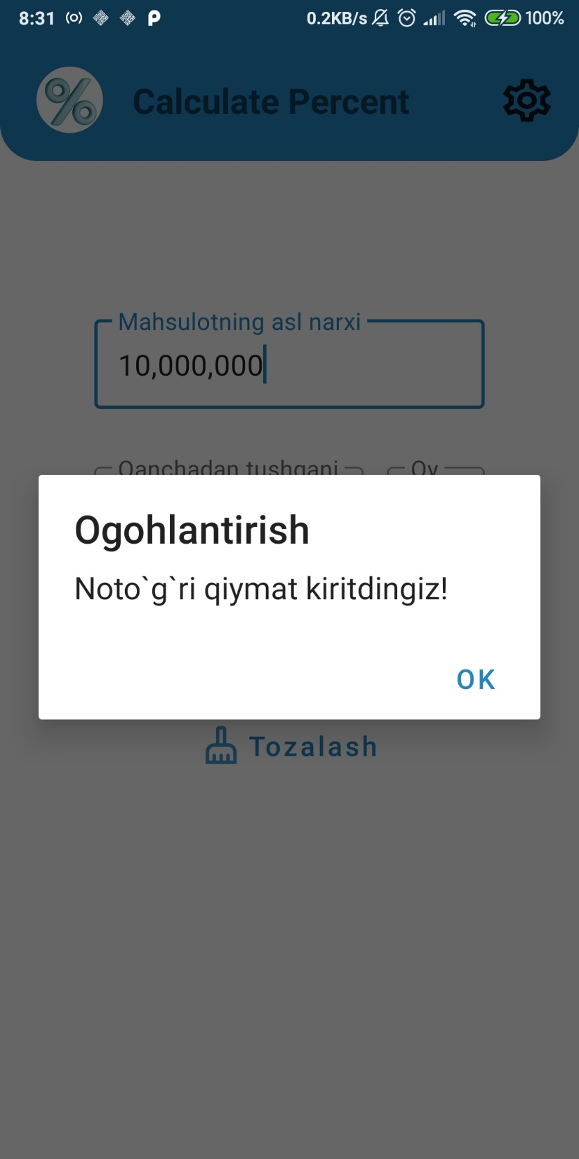
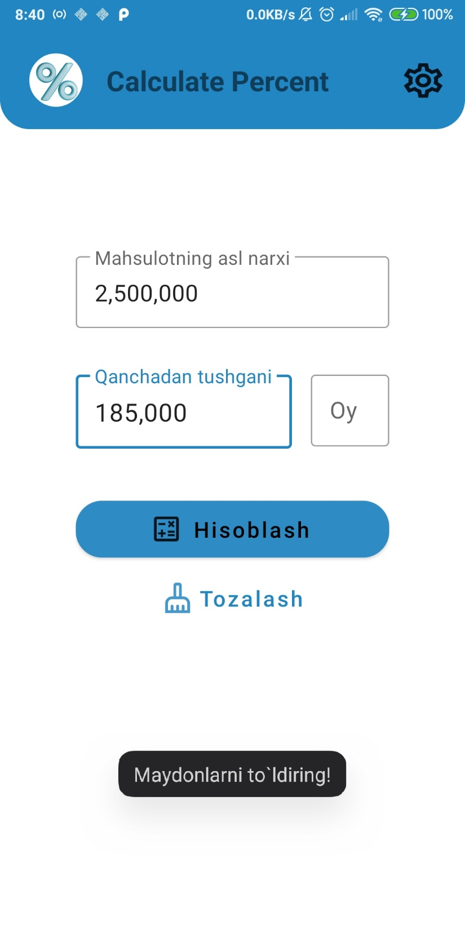
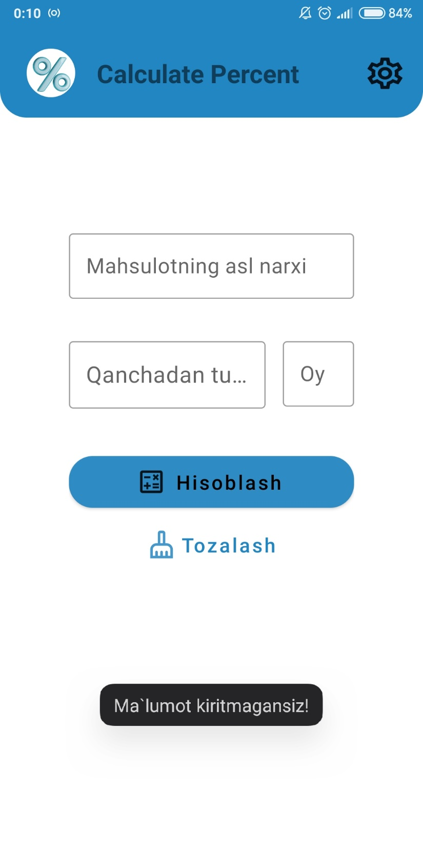
04
Ba`zi xatoliklarning oldi olindi:

Slide 6

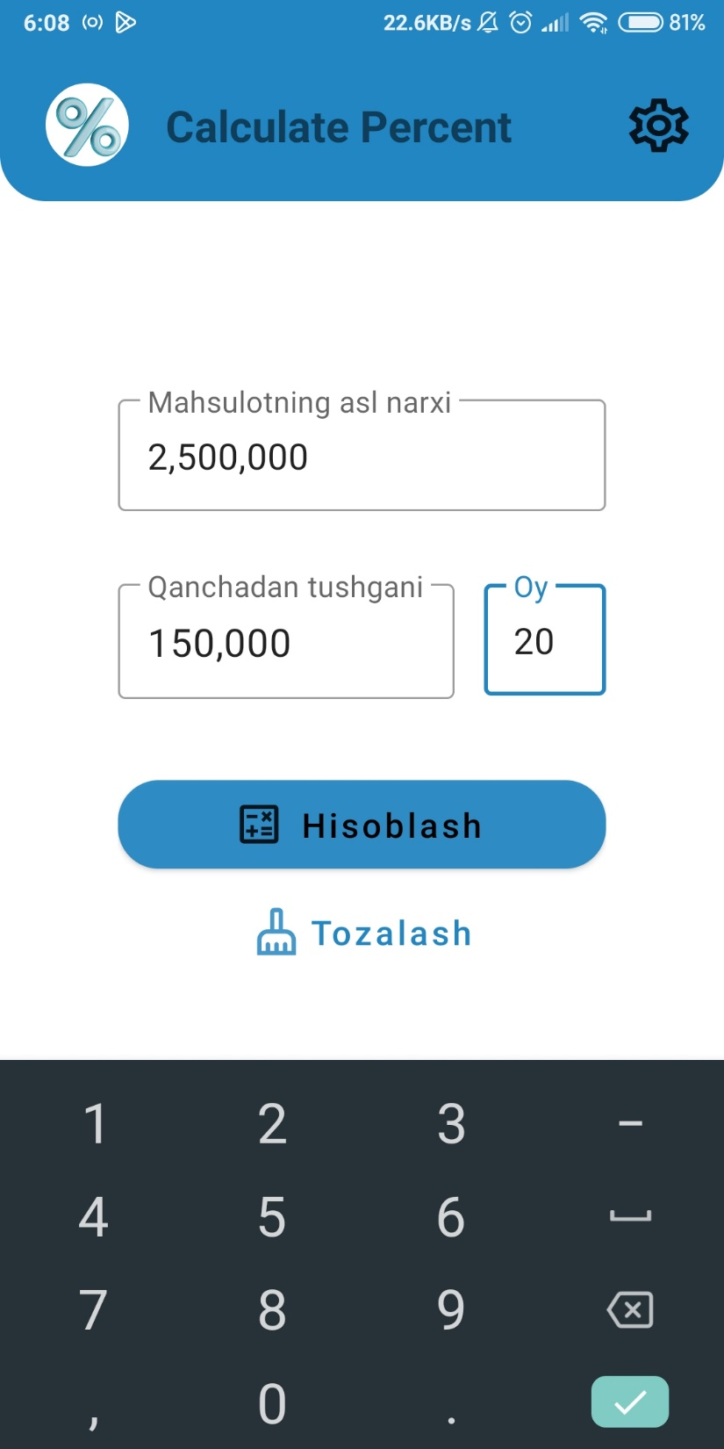
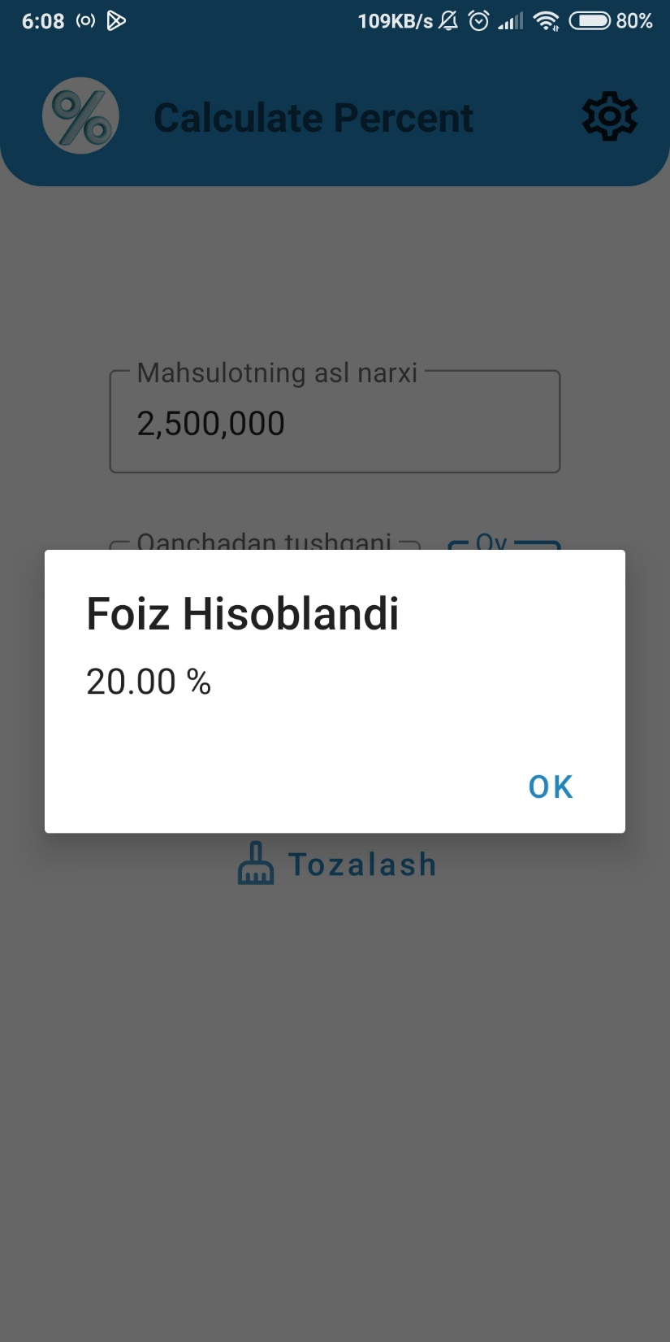
04
Ilovani ishlash jarayoni:

Slide 7
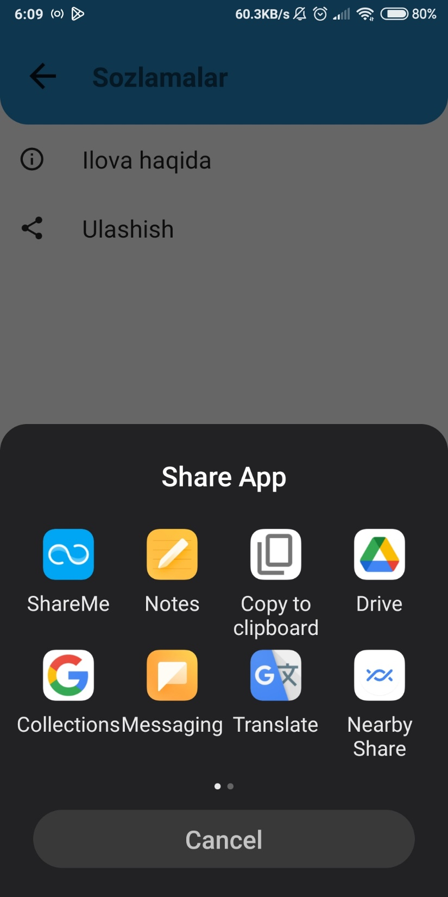
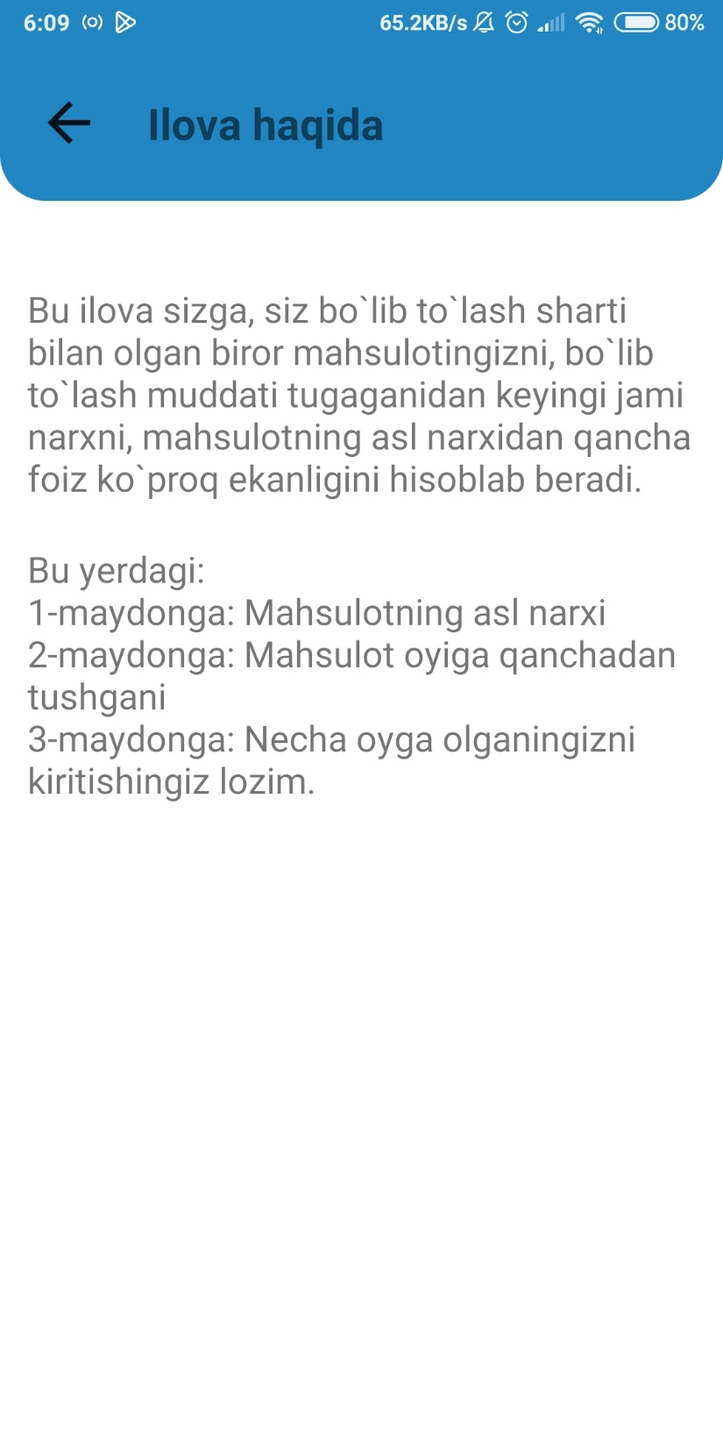
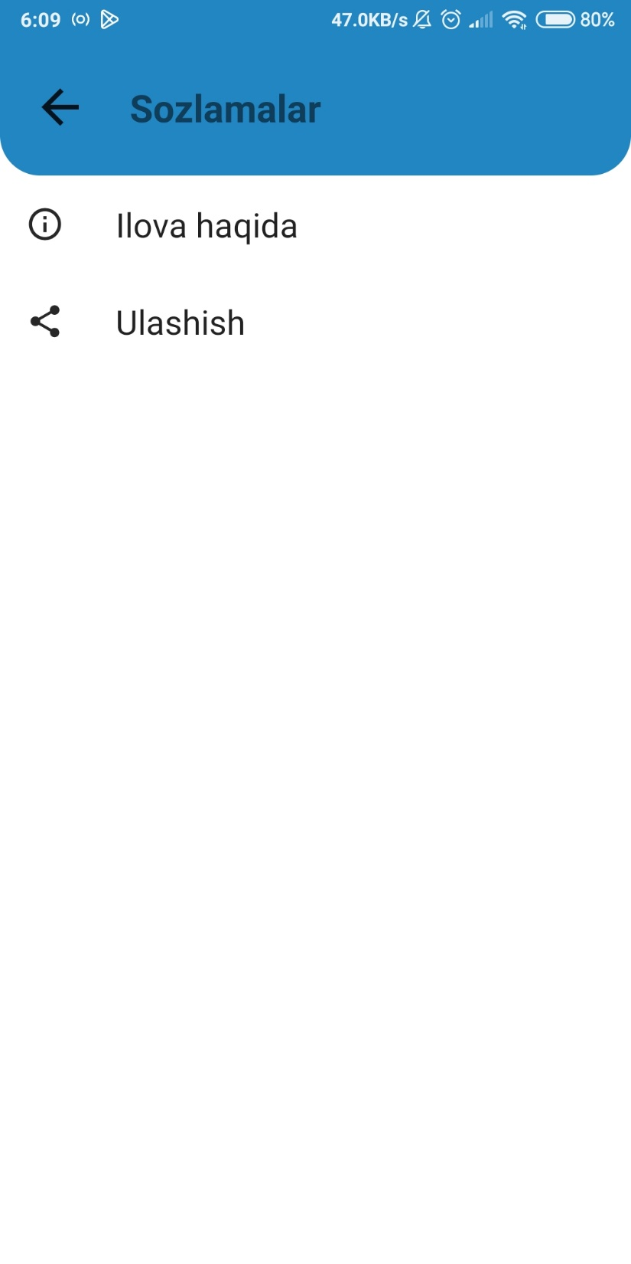
04
Sozlamalar bo`limi:

Slide 8
05
Xulosa
Xulosa qilib shuni aytish mumkunki, Hozirda hayotni axborot texnologiyalarsiz tasavvur qilib bo`lmaydi. Foydalanuvchilarga qulayliklar yaratish uchun Axborot texnologiyalaridan keng qo`llaniladi. Shu sababli maishiy texnika sotadigan do`konlarimizda ham savdo-sotiq jarayonlarni avtomatik hisoblash uchun qulay, foydali ilovalar zarur.
Ilovani yaratish davomida quyidagi Bilim va ko`nikmalar o`zlashtirildi:
“Material design 2” style ni componentlarda qo`llash.
“Activity”lar orasida munosabatlar bo`yicha bilim va ko`nikmalarimni mustahkamladim.
“Dialog”lardan ilova ichida unumli foydalanishni o`zlashtirdim.

Slide 9
E`tiboringiz uchun raxmat!

